Slide 1
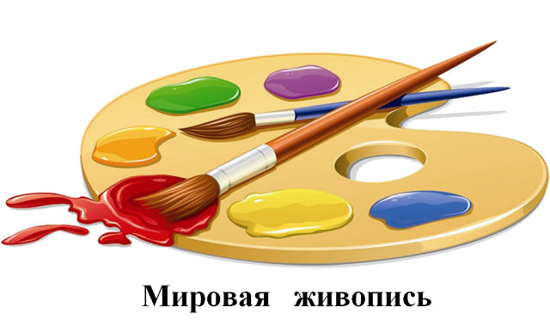

Slide 2
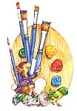
Види образотворчого мистецтва Архітектура Живопис Скульптура Графіка Декоративно-ужиткове мистецтво
Жанри образотворчого мистецтва:
Портрет
Натюрморт
Пейзаж
Баталії
Побутовий
Історичний
Міфологічний
Анімалістичний

Slide 3
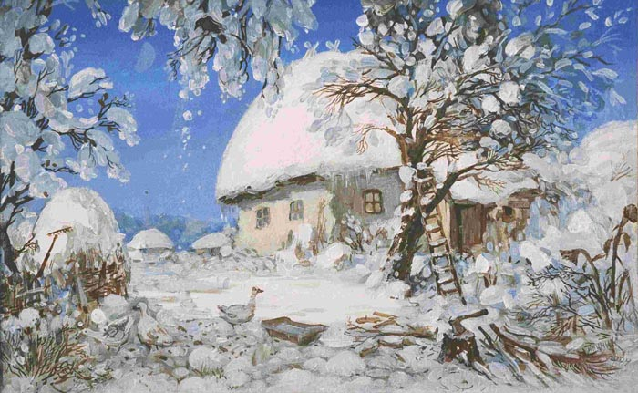
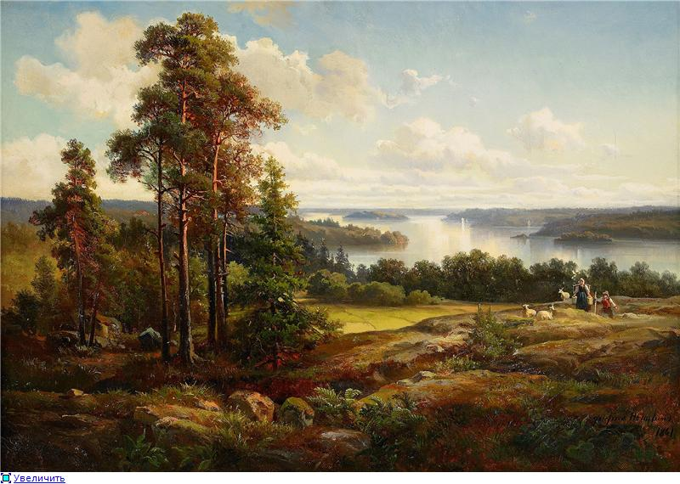
Якщо бачиш - на картині Намальована ріка, Чи то іній на ялинці, Чи хмаринка здалека, Чи засніжена рівнина, Чи вузький провулок наш, То, звичайно, ця картина Називається …
ПЕЙЗАЖ

Slide 4
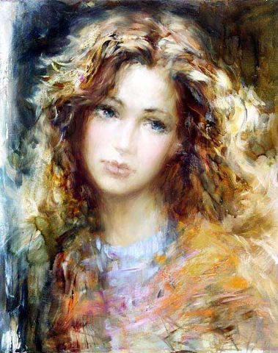
Якщо бачиш, що з картини Ніби дивиться на нас Принц в одежі старовинній, Чи сучасний верхолаз, Льотчик, вчений балерина, Чи художник, чи поет, Так і знай, що ця картина Називається …
ПОРТРЕТ

Slide 5
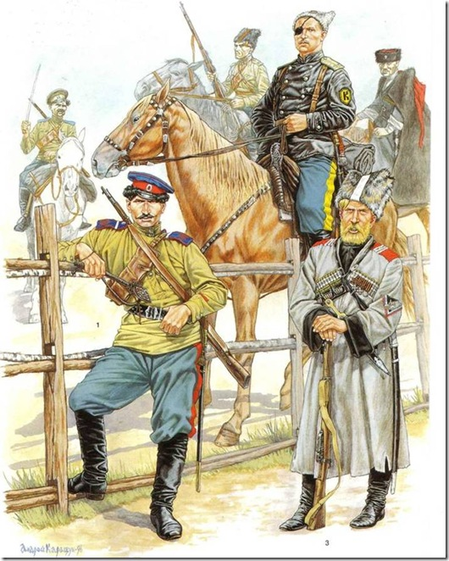
Якщо художник зобразив Лицарів, що у поході, Або війни чи стихію, Що колись була в природі, Чи принцес і королів, Воїнів з мечем незвичним, Жанр цей зветься …
ІСТОРИЧНИМ

Slide 6
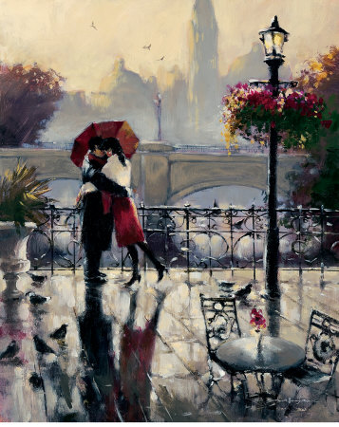
Смуток, радість і любов – Художник все відображає, І красу людей у праці Він чудово розкриває. Все, що діється навкіл, Відтворить завжди готовий. Ці роботи потрапляють в жанр, Що зветься …
ПОБУТОВИЙ

Slide 7
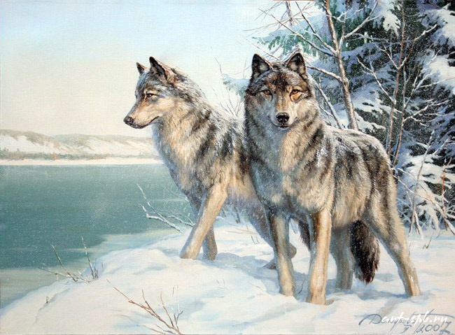
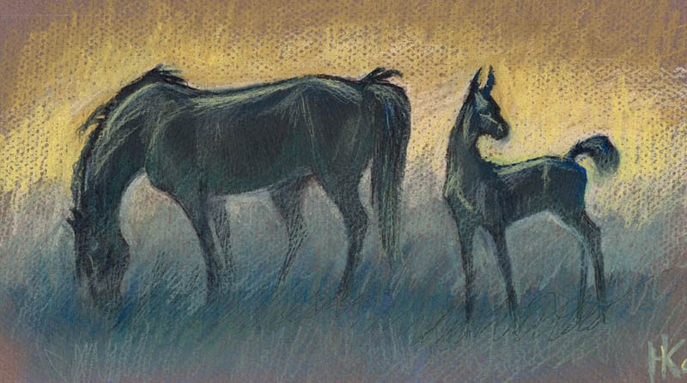
Ось ти бачиш на картині: Вовк з вовчицею сидять, Лев – цар звірів – у савані З левенятами лежать. Бачиш іншого ти звіра, Що зовсім нам є незвичний, Як назвати жанр робіт цих? Жанр цей -…
АНІМАЛІСТИЧНИЙ

Slide 8
Ілюстрація
Історія ілюстрації
Техніки ілюстрацій
Етапи роботи над ілюстрацією

Slide 9
Ілюстрація – це зображення, яке пояснює й доповнює літературний текст
Ілюстрація була відома ще в стародавньому світі (Єгипті, Греції, Римі) у вигляді малюнків у рукописах, а в середні віки – мініатюр (твір образотворчого мистецтва невеликого розміру, відзначається тонкою технікою виконання). Книжкова мініатюра – це зроблений від руки малюнок, багатобарвна ілюстрація або заставка, кінцівка. І в Стародавньому Єгипті, і в античних папірусних сувоях, і в давньоруських рукописних книгах обов’язково зустрічаються ці чудові твори мистецтва. Художні ілюстрації рукописів відомі вже в Стародавньому Єгипті (“Книга мертвих”). Збереглися окремі зразки мініатюр, що відносять до І століття н.е. (рукопис Теренція “Іліада”, “Енеїда* – мальовничі ілюстрації перемежовуються з текстом). Наприклад, у бібліотеці міста Мілана зберігається древній екземпляр “Іліади”, що прикрашають 500 мініатюр. Мініатюри релігійної тематики. Для сучасних ілюстраторів характерне прагнення до глибокого образного розкриття ідейного змісту літературного твору, виявлення його історичних, національних і стильових особливостей, різноманітність технік та індивідуальність художніх манер. Сучасна ілюстрація є окремим жанровим різновидом книжкової графіки. Серед українських майстрів ілюстрації – І.Їжакевич, В.Касіян.

Slide 10
Послідовність виконання ілюстрації: 1.Вибрати характерні епізоди, що розкривають зміст тексту. 2.Виконати ілюстрацію олівцем, звернути увагу на головних дійових осіб (виділити їх розміром, місцем); продумати їхні позу, одяг, оточення. 3.Виконати ілюстрацію в кольорі: покрити фон і літературних персонажів ко­льором; порівняти кольорові співвідношення (світлотіньова різни­ця, контраст); за допомогою світлотіні, кольора, контраста виділити ком­позиційний центр; 4.Деталізувати елементи композиції.

Slide 11
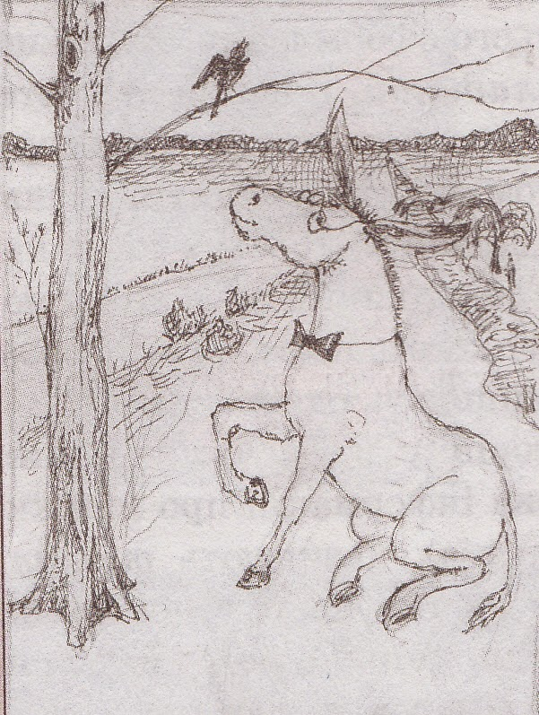
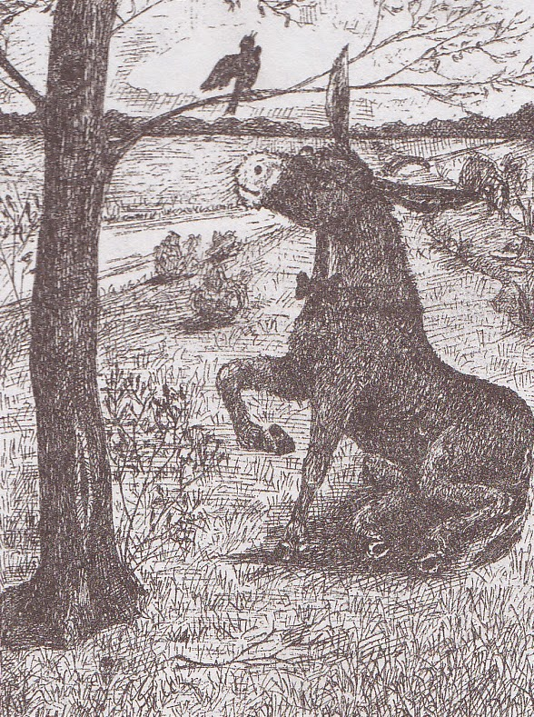
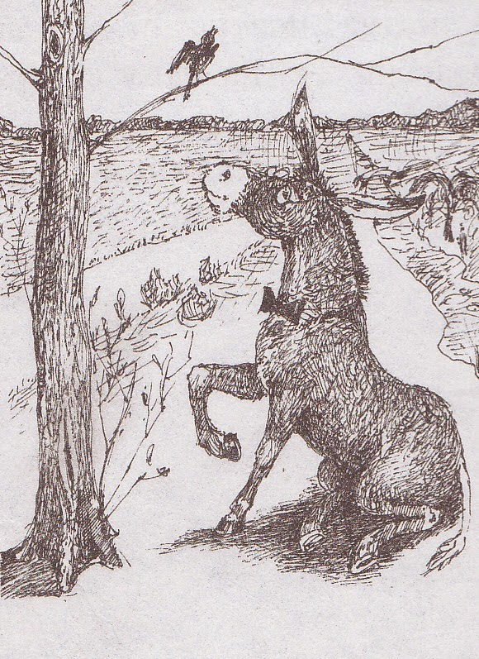
Етапи роботи над ілюстрацією

Slide 12
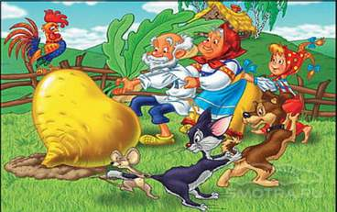
«Лисичка і журавель»
«Ріпка»

Slide 13
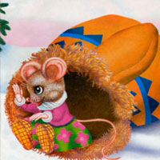
«Мандри Гуллівера»
«Рукавичка»

Slide 14
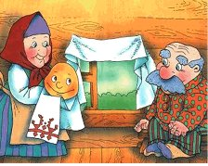
«Колобок»

Slide 15
"Люди перестають мислити, коли припиняють читати» Французький філософ Дені Дідро Нехай вірним другом для вас завжди залишається книга

